Slide 1
El principio de subsidiariedad
a) Origen y significado

Slide 2
a) Origen y significado
Es imposible promover la dignidad de la persona si no se cuidan la familia, los grupos, las asociaciones, las realidades territoriales locales, en definitiva, aquellas expresiones agregativas de tipo:
Económico
Social
Cultural
Deportivo
Recreativo
Profesional y político

Slide 3
a) Origen y significado
El ámbito de la sociedad civil, entendida como el conjunto de las relaciones entre individuos y entre sociedades intermedias.
La red de estas relaciones forman el tejido social y constituyen la base de una verdadera comunidad de personas.

Slide 4
a) Origen y significado
La exigencia de tutelar y de promover las expresiones originarias de la sociabilidad es subrayada por la iglesia en la encíclica “Quadragesimo anno”.
Donde el principio de subsidiaridad se indica como principio importantísimo de la filosofía social.

Slide 5
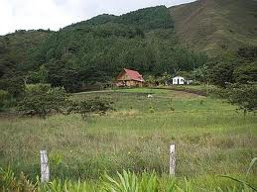
a) Origen y significado
“como no se puede quitar a los individuos y darlos a la comunidad, lo que ellos pueden realizar con su propio esfuerzo, así tampoco es justo, quitar a las comunidades menores e inferiores lo que ellas puedan hacer y proporcionar”.

Slide 6

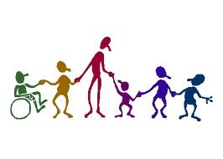
a) Origen y significado
Todas las sociedades de orden superior deben ponerse en una actitud de ayuda (Subsidium), por tanto de apoyo, promoción, desarrollo y respeto a las menores.

Slide 7
a) Origen y significado
La subsidiaridad entendida en sentido positivo, como ayuda económica, institucional, ofrecida a las entidades sociales más pequeñas.

Slide 8
a) Origen y significado
B) Indicaciones concretas.
El principio de subsidiaridad protege a las personas de los abusos de las instancias sociales.

Slide 9
a) Origen y significado
Las instancias sociales superiores deben ayudar a los particulares y cuerpos intermedios a desarrollar sus tareas.
La negación de la subsidiaridad, o su limitación en nombre de una pretendida democratización o igualdad de todos en la sociedad, anula la libertad e iniciativa

Slide 10
a) Origen y significado
La ausencia o el inadecuado reconocimiento de la iniciativa privada. Incluso económico, y de su función pública, como también los monopolios, contribuyen a dañar el principio de subsidiaridad.

Slide 11
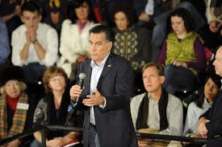
a) Origen y significado
Ejemplo:
La situación en donde el Estado mismo promueva la economía, a causa de la imposibilidad de que la sociedad civil asuma autónomamente la iniciativa.

Slide 12
a) Origen y significado
Ejemplo: pensar en las realidades de grave desequilibrio e injusticia social, en las que sólo la intervención pública puede crear condiciones de:
Mayor igualdad
De justicia
De paz

Slide 13

La participación
A) Significado y valor
Se expresa, esencialmente, en una serie de actividades mediante las cuales el ciudadano, como individuo o asociado a otros, contribuye a la vida cultural, económica, política y social de la comunidad civil.

Slide 14

La participación
La participación no puede ser delimitada o restringida a algún contenido particular de la vida social.
Todos tenemos distintos trabajos, pero todos podemos contribuir para mejorar la vida social

Slide 15

La participación
La exigencia de favorecer la participación, sobre todos, de los más débiles, así como la alternancia de los dirigentes políticos, con le fin de evitar que se instauren privilegios ocultos.

Slide 16
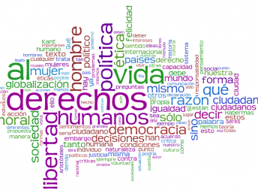
B)La participación
B) Participación y democracia
La participación no es una de las mayores aspiraciones del ciudadano, llamado a ejercitar libre y responsablemente el propio papel cívico con y para los demás.

Slide 17
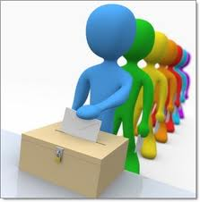
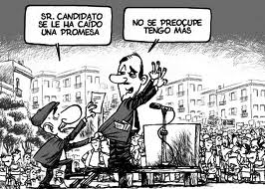
La participación
El gobierno democrático se define a partir de la atribución, por parte del pueblo de poderes y funciones, que dejan ejercitar en su nombre, por su cuenta y su favor.

Slide 18
La participación
Cuidadosa atención merece, todas las posturas que llevan al ciudadano a formas de participación insuficiente o incorrectas.
Ejemplos: los intentos de los ciudadanos de contratar con las instituciones las condiciones más ventajosas para sí mismos.

Slide 19

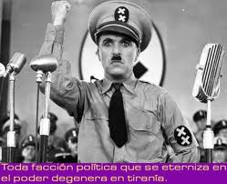
La participación
En el ámbito de la participación una fuente de preocupación proviene de aquellos países con un régimen totalitario o dictatorial, donde el derecho a participar de la vida pública es negado de raíz.

